Slide 1
Свертывание крови – новые механизмы самоорганизации в биологических системах
Выполнила:
Студентка 2 курса 205 группы
Мачинская Анастасия Эдуардовна
Научный руководитель:
Пантелеев Михаил Александрович, профессор

Slide 2
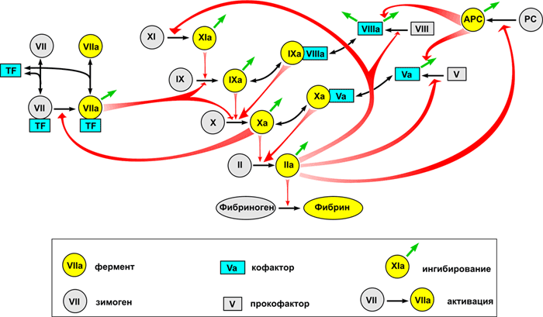
Биохимия свертывания крови
Свертывание - сложная сеть ферментативных реакций в плазме крови, которая запускается при повреждении сосуда.

Slide 3
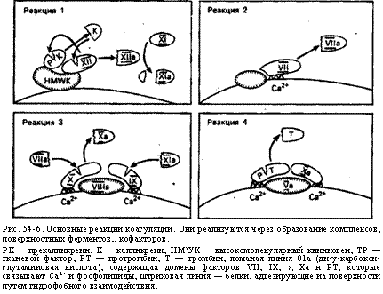
В плазме постоянно присутствует фактор VIIa, сериновая протеаза, которая сама по себе почти не обладает ферментативной активностью. Однако когда фактор VIIa связывается с TF, образуется комплекс внешней теназы (VIIa-TF), который обладает мощной ферментативной активностью и способен активировать факторы IX и X.

Slide 4
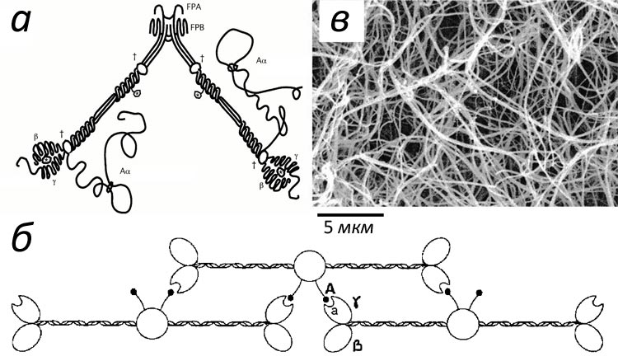
Роль всех реакций свертывания — исключительно регуляторная: обеспечить превращение фибриногена в фибрин только в нужном месте и в нужное время, который затем полимеризуется в сетку.

Slide 5
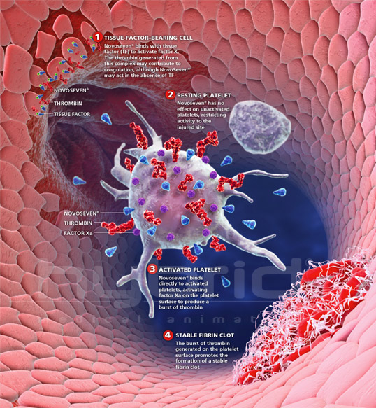

Slide 6
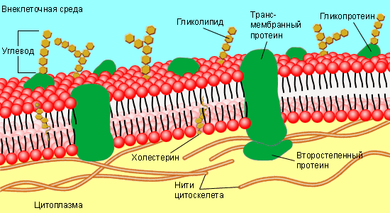
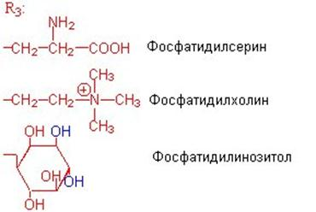
Клеточные мембраны
В составе мембран обнаруживаются липиды трех классов, но для свертывания крови среди них наиболее важны глицерофосфолипиды, в частности фосфатидилхолин, фосфатидилэтаноламин и фосфатидилсерин, упакованный в бислой, состоящий из двух листков: внутреннего и наружного.

Slide 7
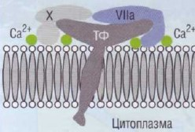
Один из наиболее важных для инициирования процесса свертывания крови белков - тканевый фактор - относится к числу интегральных, так как пронзает мембрану насквозь и прикрепляется к ней и изнутри и в толще мембраны за счет гидрофобных взаимодействий.
Для начала свертывания крови необходимо нарушение исходной асимметрии фосфолипидного состава нативных клеточных мембран.

Slide 8
Математическое моделирование свертывания крови
Основными компонентами внешнего пути свертывания являются два белка – фактор VIIa и тканевый фактор. Комплекс VIIa-TF может быть собран на мембране фосфолипидных везикул различными путями. Возможно прямое взаимодействие VIIa фактора с тканевым. Также фактор VIIa может сначала связываться с мембраной, а только потом с TF. Взаимодействие этих факторов на поверхности мембраны приводит к заметному увеличению каталитической эффективности для активации факторов IX и X.

Slide 9
прямое связывание факторов
VIIa
TF
PS
Запишем ферментативную обратимую реакцию связывания фактора VIIa и тканевого фактора на поверхности мембраны:

Slide 10
и соответствующие уравнения для скорости:

Slide 11
Рассмотрим второй путь - связывание VIIa с мембраной фосфолипидных везикул.
VIIa
TF
PS

Slide 12
Дальнейшее перемещение связанного VIIa фактора по мембране к тканевому фактору
VIIa
TF
PS

Slide 13
Объединяя все уравнения в одну систему, получим:

Slide 14
Заключение
Разработка математических моделей и использование новых экспериментальных подходов позволили лучше узнать весь процесс свертывания. Существуют полные модели свертывания, учитывающие большинство известных реакций, но они чрезвычайно трудны для внешнего анализа. Поэтому часто используются редуцированные модели, описывающие лишь часть системы свертывания или же всю систему, но при ряде допущений. Таким редуцированным моделям присущи свои серьезные недостатки, но иногда они помогают лучше понять, что происходит в системе свертывания.

